Slide 1
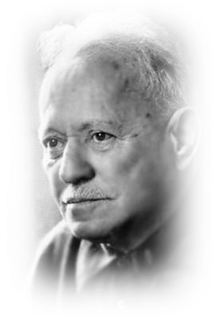
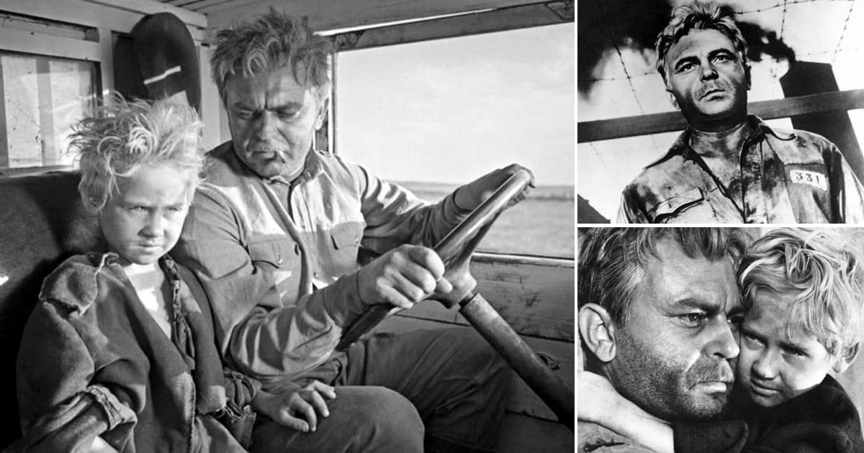

«Судьба человека-воплощение трагической судьбы русского народа в годы ВОв»
«…русский человек, человек несгибаемой воли,…сможет все вытерпеть, все преодолеть на своем пути, если к этому позовет его Родина» (М.А.Шолохов)

Slide 2
Обратимся к словарю…
Судьба — стечение обстоятельств, не зависящих от воли человека, ход жизненных событий.
(Ожегов С.И. Словарь русского языка)

Slide 3
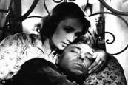
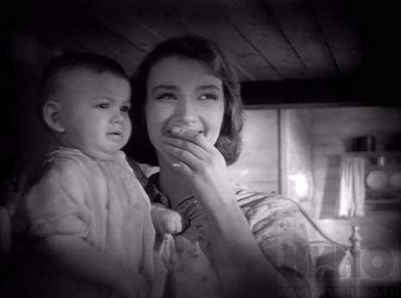
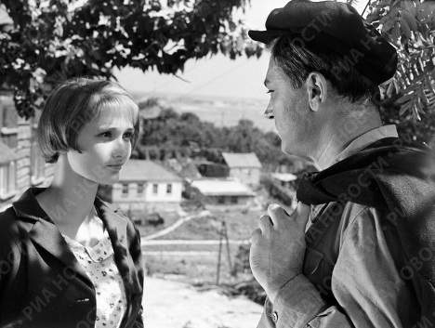
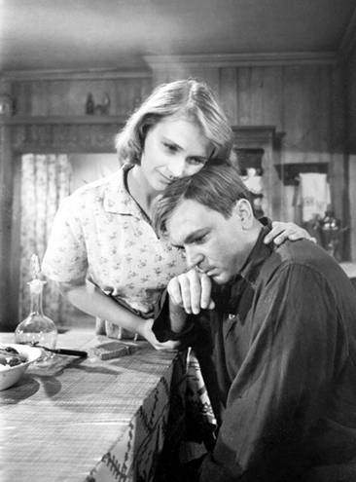
Довоенная жизнь
Андрея Соколова
В чем видит Соколов свое счастье в довоенной жизни?

Slide 4
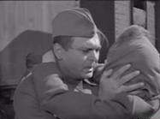
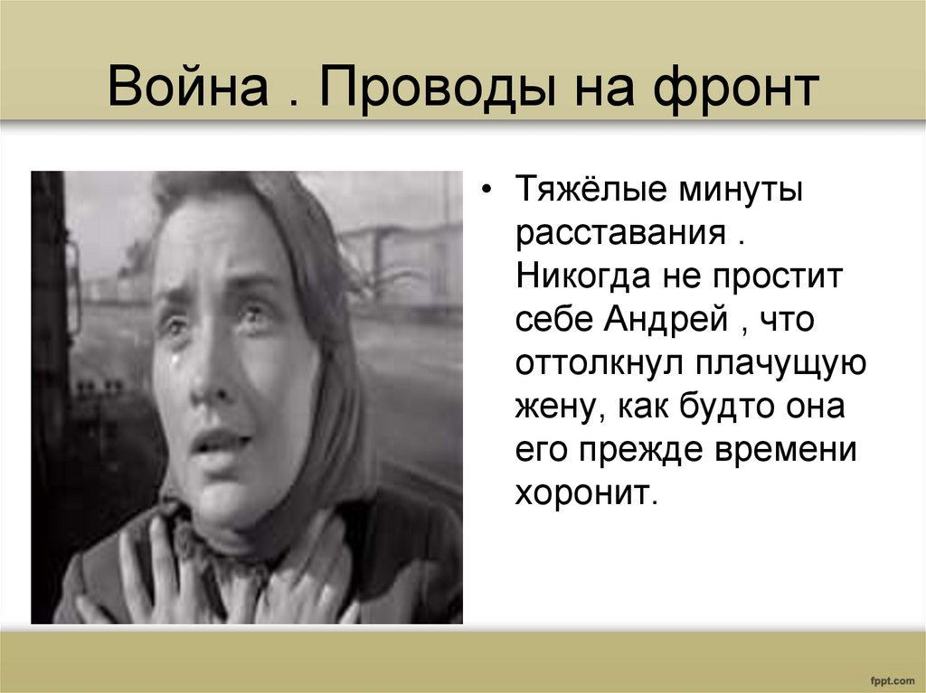
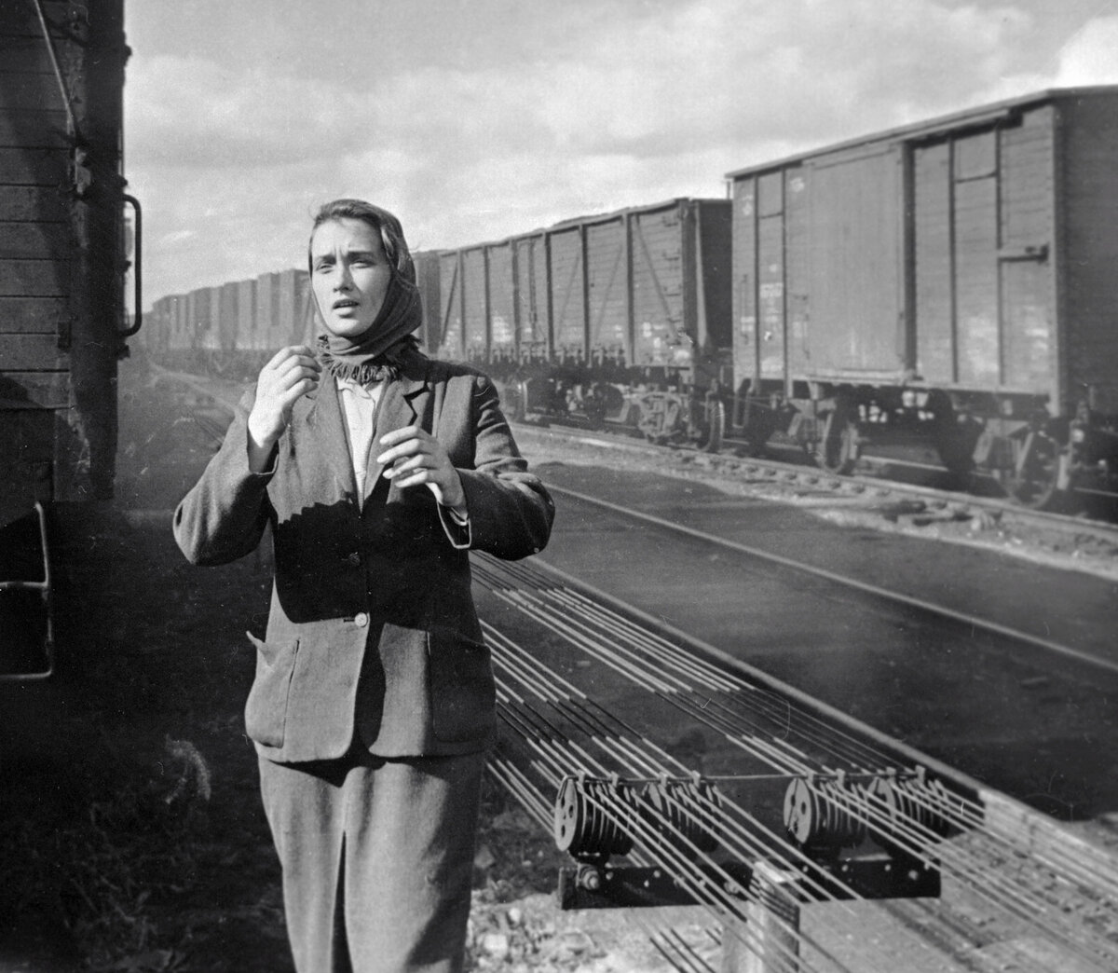
Проводы на фронт
«Нет! На то ты и мужчина, на то ты и солдат, чтобы все вытерпеть, все вынести, если к этому нужда позвала». (А.Соколов)

Slide 5
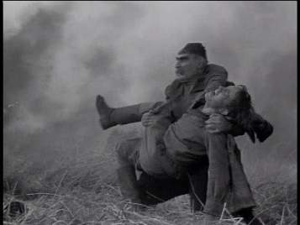
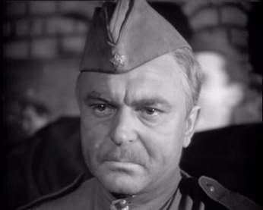
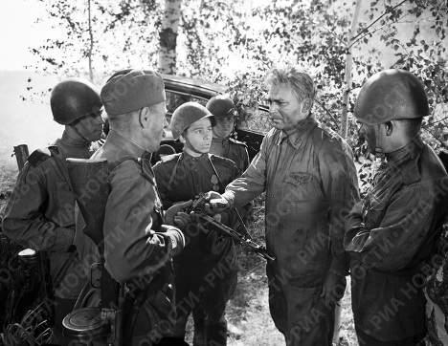
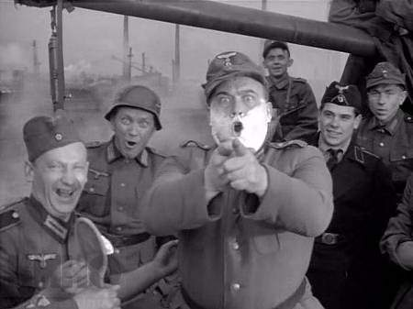
Война
Первые годы войны.
«тошное время»

Slide 6
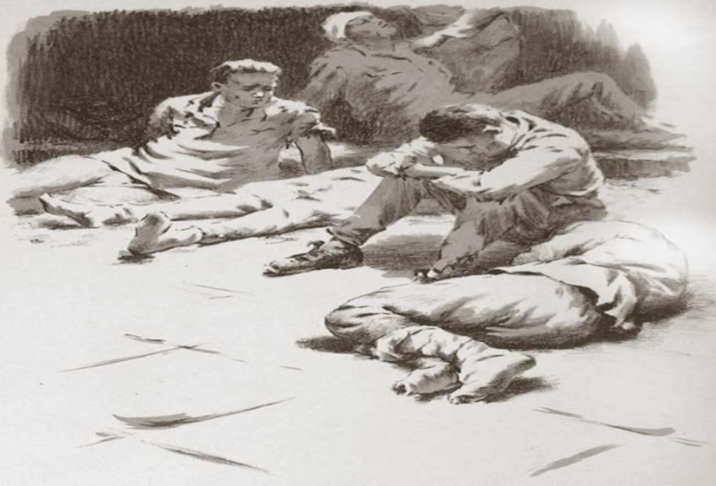
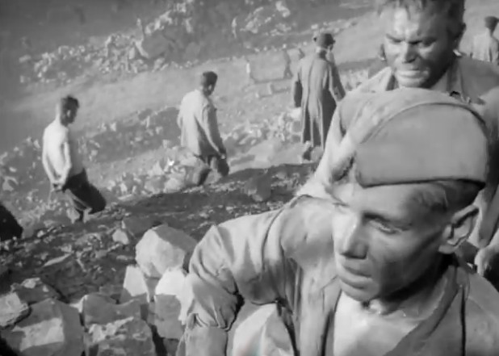
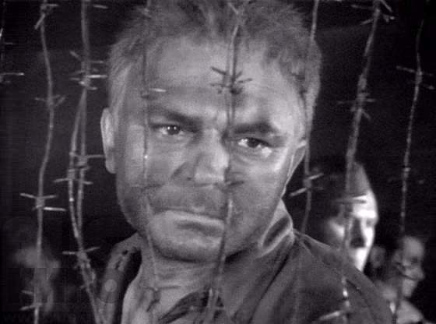
Плен.
Как и за что Соколов туда попадает? Какие испытания переживает герой ?
А били Богом проклятые гады и паразиты так, как у нас сроду животину не бьют. И кулаками били, и ногами топтали, и резиновыми палками били, и всяческим железом, какое под руку попадется, не говоря уже про винтовочные приклады и прочее дерево.
Били за то, что ты — русский, за то, что на белый свет еще смотришь, за то, что на них, сволочей, работаешь. Били и за то, что не так взглянешь, не так ступнешь, не так повернешься. Били запросто, для того чтобы когда-нибудь да убить до смерти, чтобы захлебнулся своей последней кровью и подох от побоев.

Slide 7
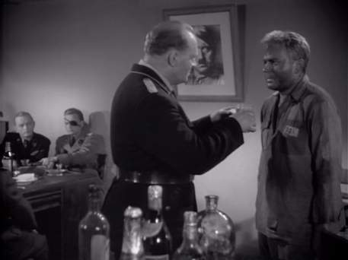
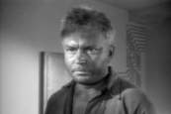
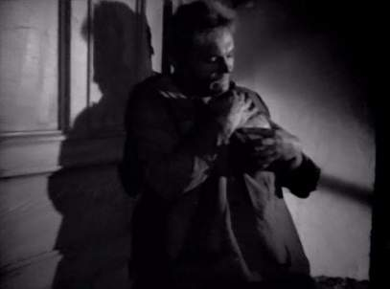
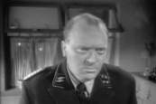
Эпизод «Вызов к Мюллеру»
Что послужило поводом?
Как ведет себя Соколов на допросе?
«Чтобы я, русский солдат, да стал пить за победу немецкого оружия?! А кое-чего ты не хочешь, герр комендант? Один черт мне умирать, так провались ты пропадом со своей водкой!»
Захотелось мне им, проклятым, показать, что хотя я и с голоду пропадаю, но давиться ихней подачкой не собираюсь, что у меня есть свое, русское достоинство и гордость и что в скотину они меня не превратили, как ни старались.(А.Соколов)

Slide 8
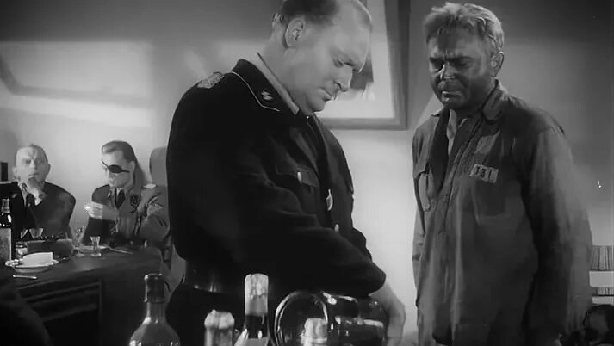
Почему Мюллер пощадил Андрея?
После этого комендант стал серьезный с виду, поправил у себя на груди два железных креста, вышел из-за стола безоружный и говорит: «Вот что, Соколов, ты — настоящий русский солдат. Ты храбрый солдат. Я — тоже солдат и уважаю достойных противников. Стрелять я тебя не буду. К тому же сегодня наши доблестные войска вышли к Волге и целиком овладели Сталинградом. Это для нас большая радость, а потому я великодушно дарю тебе жизнь. Ступай в свой блок, а это тебе за смелость», — и подает мне со стола небольшую буханку хлеба и кусок сала.

Slide 9
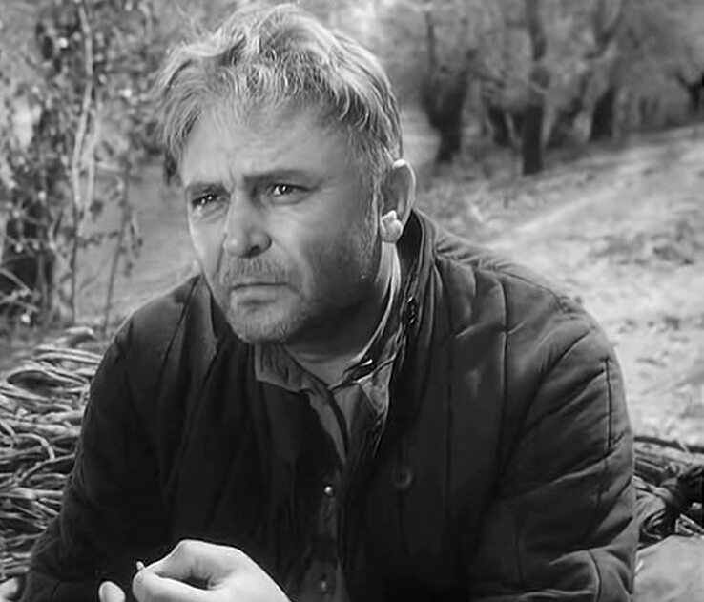
Какое событие из военной жизни стало для героя рассказа самым страшным?
Деталь- «Видали ли вы когда-нибудь глаза,словно присыпанные пеплом, наполненные такой неизбывной смертной тоской, что в них трудно смотреть?

Slide 10
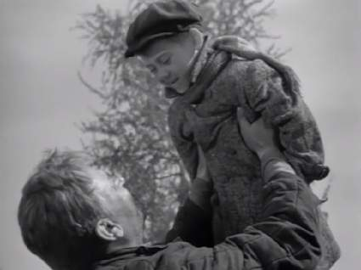
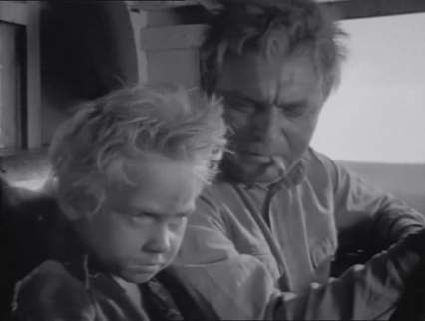
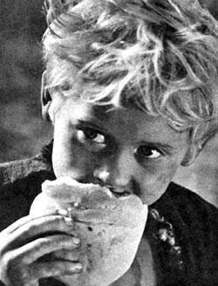
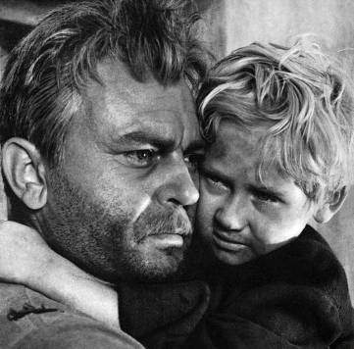
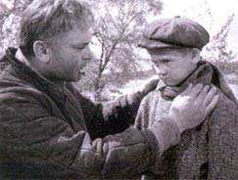
Встреча с Ванюшкой
«Этакий маленький оборвыш: личико все в арбузном соку, покрытом пылью, грязный, как прах, нечесанный, а глазёнки- как звездочки ночью после дождя!»
«Не бывать тому, чтобы нам порознь пропадать!..»

Slide 11
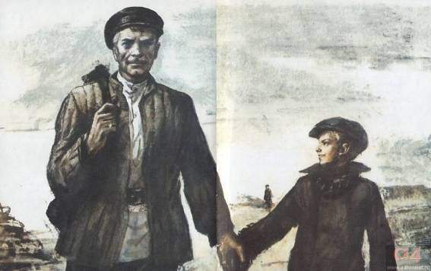
«Два осиротевших человека, две песчинки, заброшенные в чужие края военным ураганом невиданной силы… Что-то ждет их впереди? И хотелось бы думать, что этот русский человек, человек несгибаемой воли, выдюжит и около отцовского плеча вырастет тот, который, повзрослев, сможет все вытерпеть, все преодолеть на своем пути, если к этому позовет его Родина.»

Slide 12

Война не проходит бесследно. Она оставляет глубокие раны в душах и сердцах людей. Соколов-олицетворение русского солдата ВОВ. Его образ-собирательный. Судьба человека-судьба народная.

Slide 13
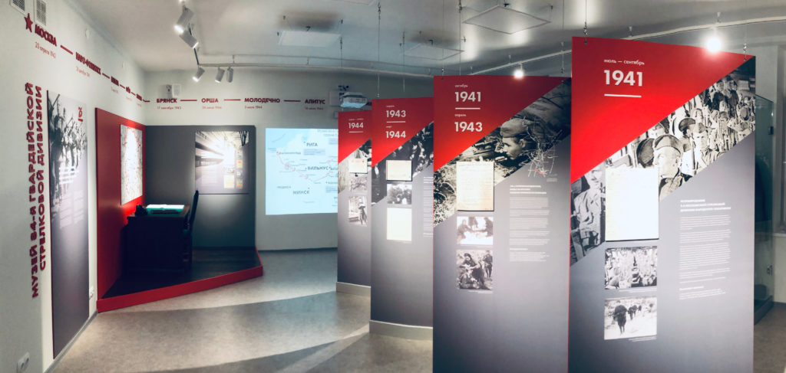
Музей 84-й Гвардейской Краснознамённой Карачевской ордена Суворова II степени стрелковой дивизии
В мае 2020 года в школе № 28 Калининграда был открыт музей, посвящённый боевому пути и повседневной жизни 84-й Гвардейской Краснознамённой Карачевской ордена Суворова II степени стрелковой дивизии.
84-я дивизия участвовала в штурме Кёнигсберга — города, который получил в 1946 году название Калининград. В ходе Восточно-Прусской операции Кёнигсберг был взят войсками Красной армии, и в этих боях отличилась 84-я дивизия, которая к тому времени принимала участие в сражениях за Москву, Брянск, другие советские города.

Slide 14
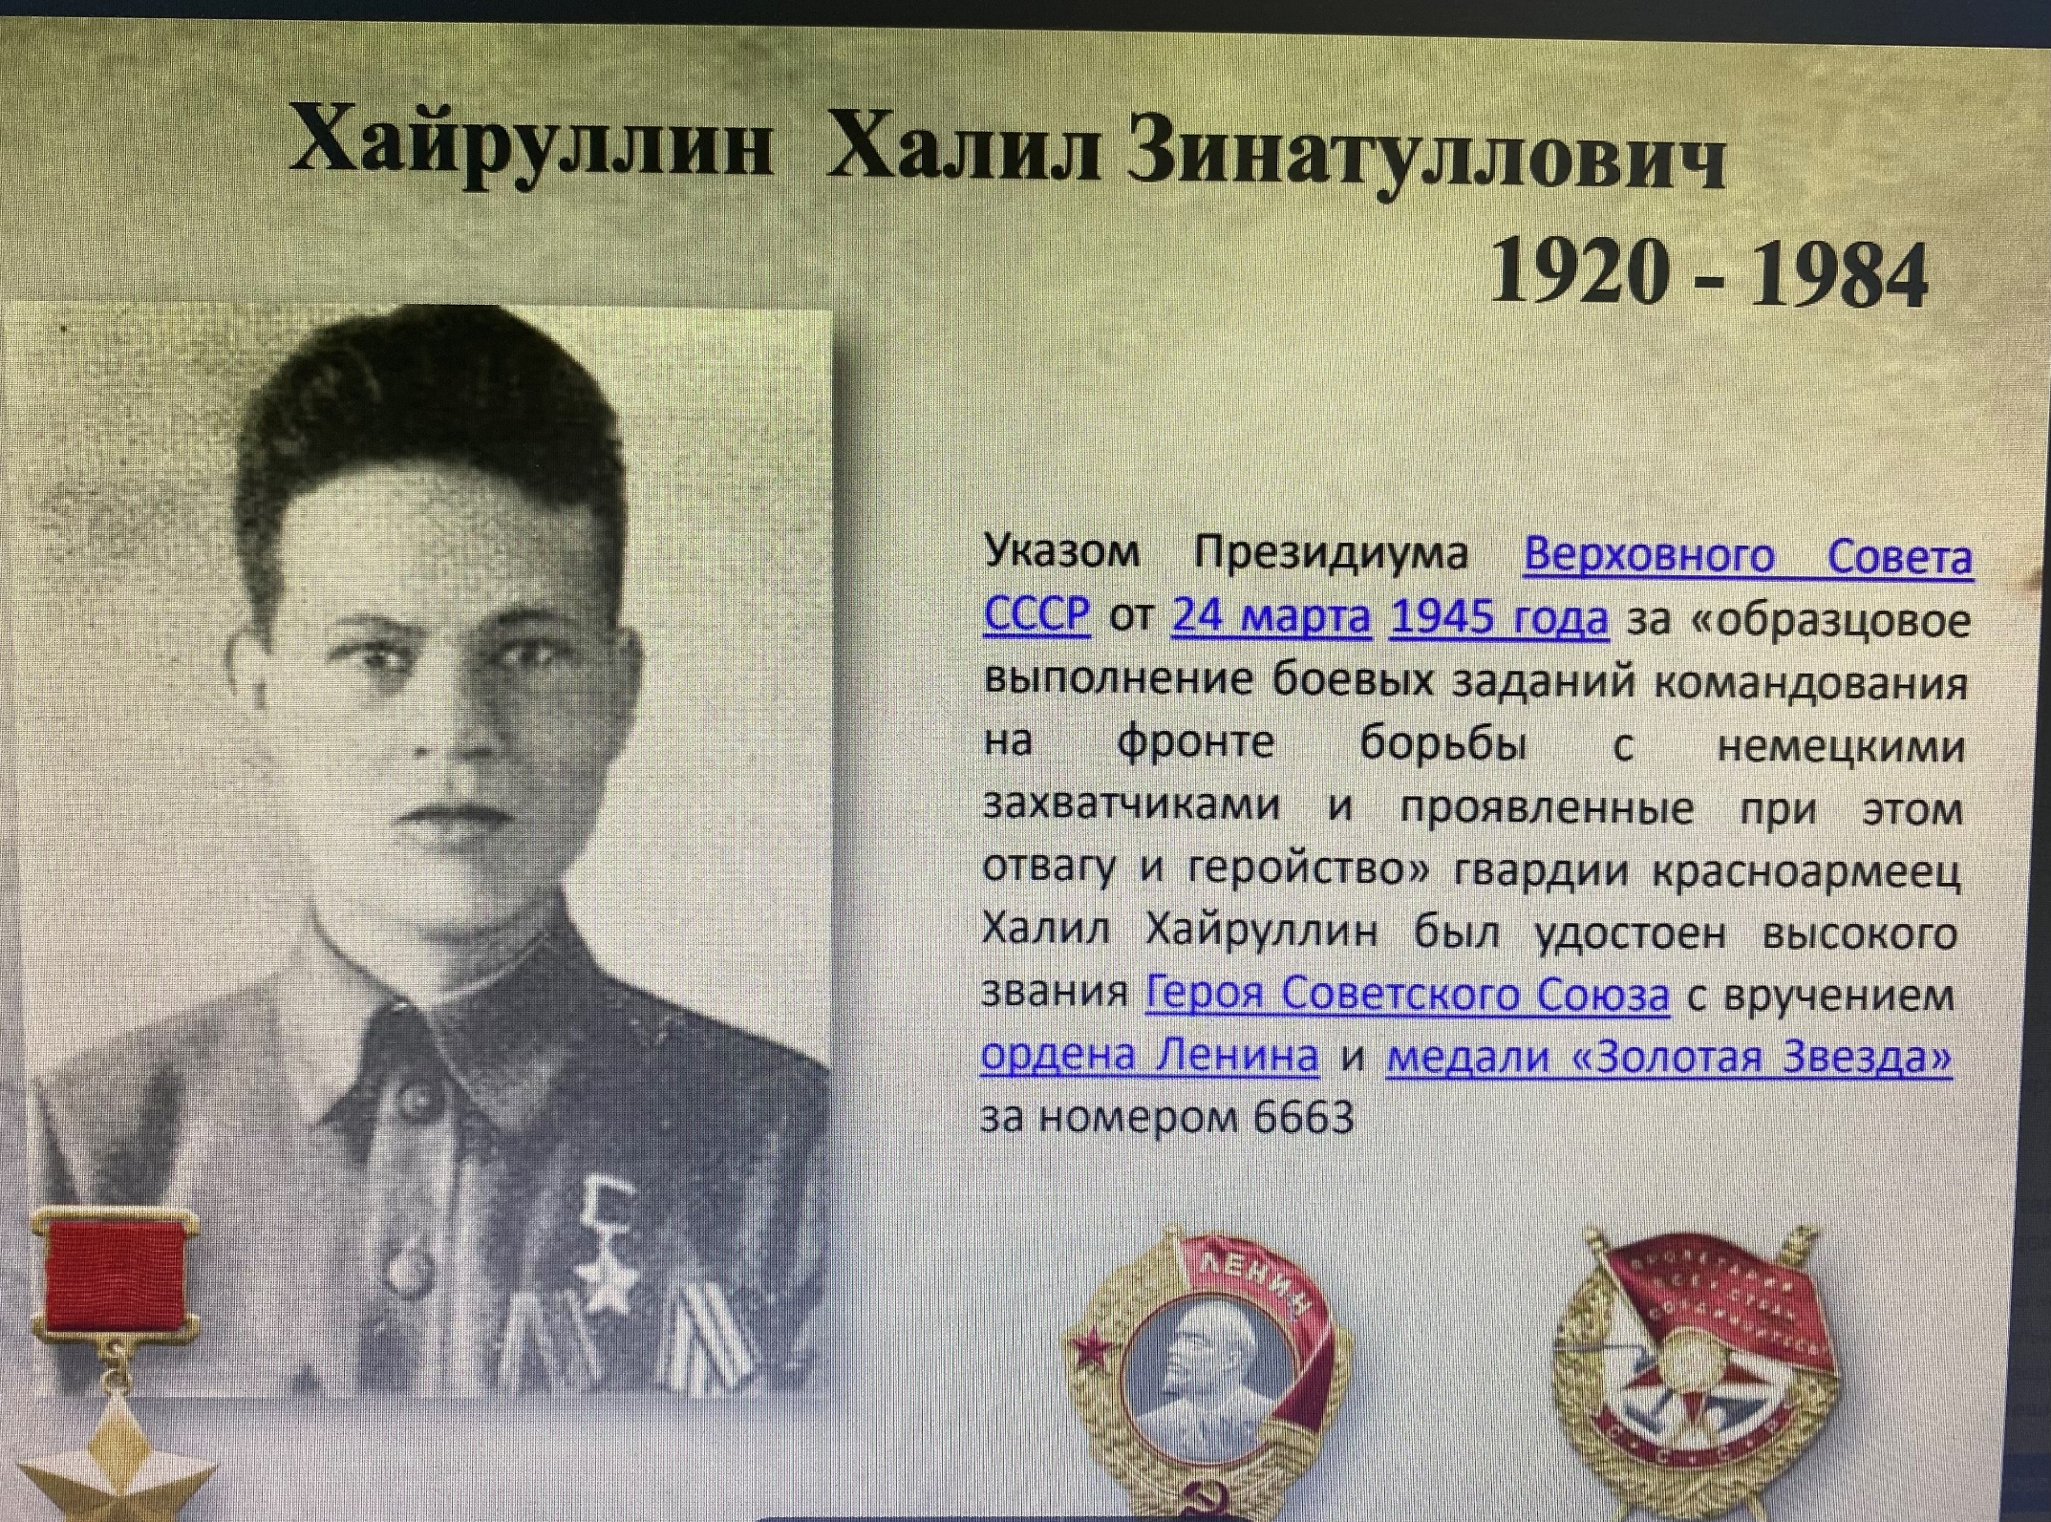

Slide 15
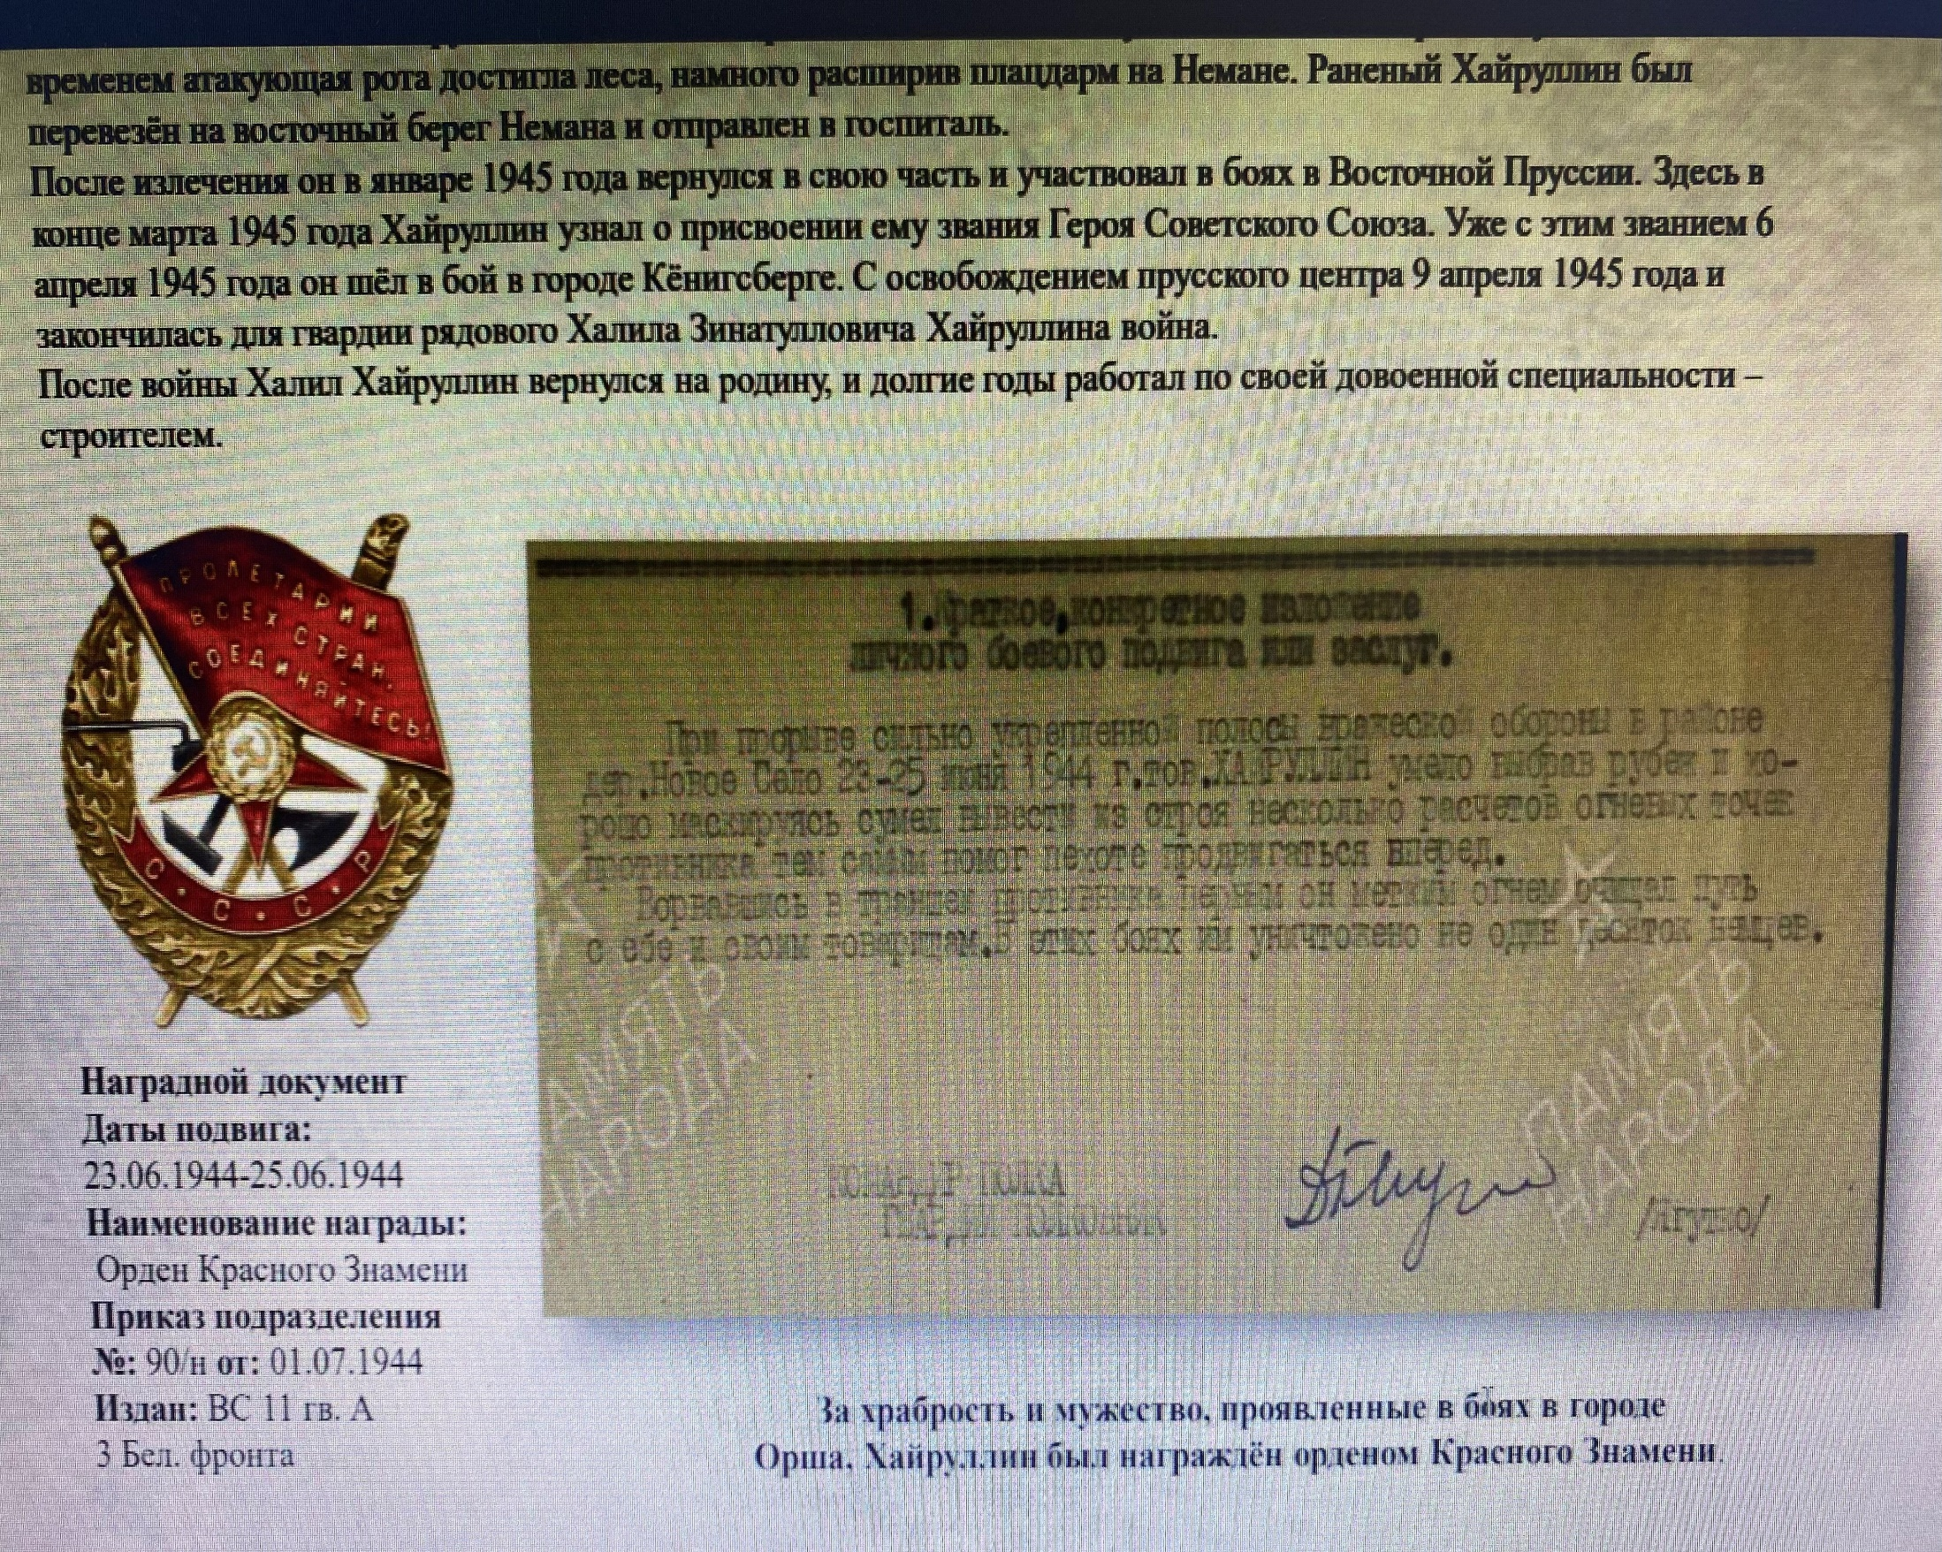

Slide 16
Критерии характеристики | Герои Великой Отечественной войны
 | Андрей Соколов | Хайруллин Халил Зинатуллович

Slide 17
Герои не согнулись перед врагом, сумели выстоять, выдержать, укрепить веру в могущество Родины и русского народа. Два героя! Как они различны, но в то же время схожи. Путь нелегкий прошли они. Ранения, госпитали. Все вынесли они! И не сломались духом.
Здесь важны все, кто встал на защиту родной земли. Командиры и рядовые. Мужчины и женщины. Опытные бойцы и ополченцы. Те, кто погиб в боях, и те, кто выжил и донёс память о страшной войне до потомков. Те, кто был отмечен высокими званиями героев, и те, кого героями сделала сама История.

